Slide 1
Проект: «Разнообразие растений на Земле»
Ученица 3 «Г» класса БОУ г. Омска
« Средняя общеобразовательная школа № 63»
Агальцова Алина Константиновна.
Учитель: Кучковская Светлана Михайловна
г. Омск – 2013г.
Notes:
Гагарин
Юрий Алексеевич
родился: 9 марта 1934, Клушино, Гжатский район, Западная область, РСФСР, СССР —
погиб: 27 марта 1968, около города Киржач, Владимирская область, РСФСР, СССР
лётчик-космонавт СССР,
Герой Советского Союза,
полковник,
первый человек,
совершивший полёт в космическое пространство

Slide 2
Цель: Формировать целостное восприятие картины мира и осознавать в нём место человека.
Задачи:
1). Формировать уважительное отношение к России, к Омской области. Беречь родную природу.
2). Осознавать ценность, целостность и многообразие окружающего мира, своё место в нём человека.
3). Охранять окружающую природу – наше настоящее и будущее богатство России.

Slide 3
План:
1. Разнообразие растений на Земле.
2. Растения леса.
3. Значение природы для людей.
4. Берегите растения!

Slide 5
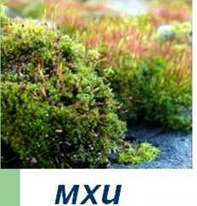
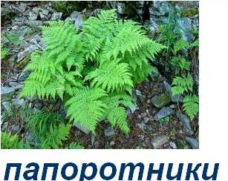
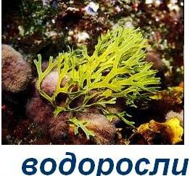
Водоросли - жители воды. Одни из них так малы, что рассмотреть их можно только в микроскоп. Другие имеют вид тонких шелковистых нитей зеленого цвета. Третьи (например: морская капуста) похожи на длинные бурые ленты.
Мхи растут во влажных местах. Они имеют стебли и листья, но у них не бывает корней, цветков, плодов с семенами.
Папоротники легко узнать по красивым листьям, похожим на большие перья. Кроме листьев, у папоротников есть корни и стебли. Цветков, плодов и семян у них не бывает.

Slide 6
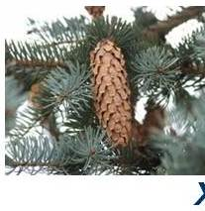
Цветковые – это такие растения, у которых есть цветки и плоды. Они имеют и все другие части: корни, стебли, листья. Эти растения наиболее разнообразны.
цветковые
Хвойные растения - это сосна, ель, можжевельник и др. Хвоинки – это их листья! У хвойных не бывает цветков и плодов. На месте плодов у них шишки, в которых и
созревают семена.
хвойные растения

Slide 7
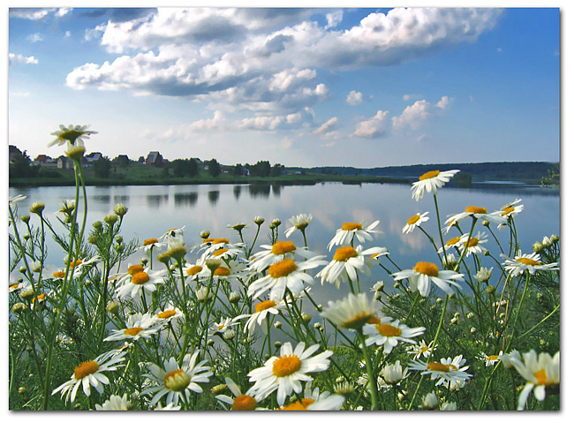
Растения леса
Берёза Ромашка

Slide 8
очень огромное!

Slide 9
Вывод:
* Как хорошо, что на Земле есть растения!
* Сколько радости доставляет нам их красота!
* Они выделяют в воздух кислород, необходимый для дыхания живых существ.
* Для животных растения - это и дом, и пища.
Берегите растения!!!

Slide 10
Источники информации:
1. Интернет.
2. Личные наблюдения.

